Slide 1
Attention is all you need a.k.a. Transformer
19.03.30
김현우(https://hwkim94.github.io)

Slide 2
Introduction
Transformer 이전의 SOTA : RNN + Encoder-Decoder + Attention

Slide 3
Introduction
Transformer 이전의 SOTA : RNN + Encoder-Decoder + Attention
“This inherently sequential nature precludes parallelization”
즉, previous hidden state를 사용하기 때문에 병렬처리 할 수 없어서 학습에 오랜 소요

Slide 4
Introduction
Transformer 이전의 SOTA : RNN + Encoder-Decoder + Attention
“allowing modeling of dependencies without regard to their distance in the input or output sequences”
즉, 문장의 길이(단어들 사이의 거리)에 상관없이 고려해야 하는 단어의 중요도를 파악할 수 있게 도와줌

Slide 5
Introduction
Transformer 이전의 SOTA : RNN + Encoder-Decoder + Attention

Slide 6
Introduction
Transformer 이전의 SOTA : RNN + Encoder-Decoder + Attention
“more parallelization and can reach a new state of the art”

Slide 7
Overall Architecture

Slide 8
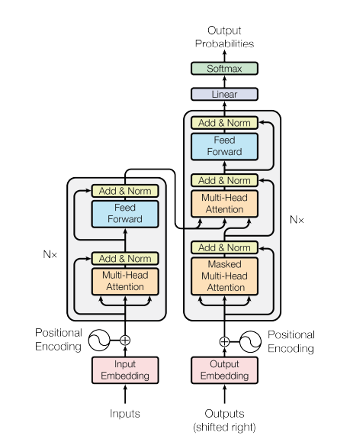
Architecture

Slide 9
Architecture
1. Encoder(x6) - Decoder(x6)
2. Sublayer + Residual Connection
3. Multi-head Attention + FFN
4. Layer Norm + Dropout + Label Smoothing
5. Positional Encoding
6. Embedding

Slide 10
Attention in Transformer

Slide 11
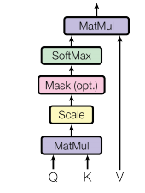

Scaled Dot-Product Attention
query key value
d_{k} = key / value vector의 dimension
특정 단어(query)가 어떤 단어(key)와 관련되어 있는지 찾은 후, 그 중요도를 다시 그 단어(value)에 곱함
즉, query가 어떤 key와 얼마나 높은 확률로 연관성이 있는지 계산하여 다시 value에 곱해주는 것
이때, d_{k}가 커질수록 내적 값이 커지므로 softmax의 값이 편중될 위험이 있으므로 scaling을 진행

Slide 12
Scaled Dot-Product Attention
query key value
d_{k} = key / value vector의 dimension
특정 단어(query)가 어떤 단어(key)와 관련되어 있는지 찾은 후, 그 중요도를 다시 그 단어(value)에 곱함
즉, query가 어떤 key와 얼마나 높은 확률로 연관성이 있는지 계산하여 다시 value에 곱해주는 것
이때, d_{k}가 커질수록 내적 값이 커지므로 softmax의 값이 편중될 위험이 있으므로 scaling을 진행

Slide 13
Scaled Dot-Product Attention
query key value
d_{k} = key / value vector의 dimension
특정 단어(query)가 어떤 단어(key)와 관련되어 있는지 찾은 후, 그 중요도를 다시 그 단어(value)에 곱함
즉, query가 어떤 key와 얼마나 높은 확률로 연관성이 있는지 계산하여 다시 value에 곱해주는 것
이때, d_{k}가 커질수록 내적 값이 커지므로 softmax의 값이 편중될 위험이 있으므로 scaling을 진행

Slide 14
Scaled Dot-Product Attention
query key value
d_{k} = key / value vector의 dimension
특정 단어(query)가 어떤 단어(key)와 관련되어 있는지 찾은 후, 그 중요도를 다시 그 단어(value)에 곱함
즉, query가 어떤 key와 얼마나 높은 확률로 연관성이 있는지 계산하여 다시 value에 곱해주는 것
이때, d_{k}가 커질수록 내적 값이 커지므로 softmax의 값이 편중될 위험이 있으므로 scaling을 진행

Slide 15
Scaled Dot-Product Attention
query key value
d_{k} = key / value vector의 dimension
같은 벡터?
특정 단어(query)가 어떤 단어(key)와 관련되어 있는지 찾은 후, 그 중요도를 다시 그 단어(value)에 곱함
즉, query가 어떤 key와 얼마나 높은 확률로 연관성이 있는지 계산하여 다시 value에 곱해주는 것
이때, d_{k}가 커질수록 내적 값이 커지므로 softmax의 값이 편중될 위험이 있으므로 scaling을 진행

Slide 16
Scaled Dot-Product Attention
query key value
d_{k} = key / value vector의 dimension
같은 벡터?
No!
Weight가 곱해지기 때문
특정 단어(query)가 어떤 단어(key)와 관련되어 있는지 찾은 후, 그 중요도를 다시 그 단어(value)에 곱함
즉, query가 어떤 key와 얼마나 높은 확률로 연관성이 있는지 계산하여 다시 value에 곱해주는 것
이때, d_{k}가 커질수록 내적 값이 커지므로 softmax의 값이 편중될 위험이 있으므로 scaling을 진행

Slide 17
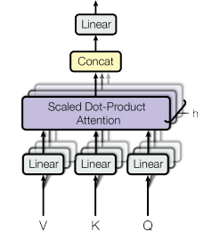

Multi-head Attention
query, key, value를 그냥 사용하는 것이 아니라, 각각 h=8번 linear projection
따라서, 서로 다른 representation으로부터 attention을 계산
linear projection을 h=8번 해주기 때문에 연산비용이 더 요구될 것 같지만,
linear projection을 통해 차원을 줄여주므로 비슷

Slide 18
Detailed Architecture

Slide 19
Self-Attention
query, key, value를 처음에는 input에서, 이후에는 previous layer에서 가져옴
즉, Q=K=V

Slide 20
Masked Self-Attention
auto-regressive한 모델이기 때문에 현재 decoding하는 position 이전의 생성된 단어들만 사용
(softmax에 들어가는 matrix에서 masking해야 하는 position들을 모두 –inf로 설정)

Slide 21
Encoder-Decoder Attention
query Q가 decoder에서 오고, key K와 value V는 encoder에서 오기 때문에
decoder의 모든 단어가 encoder의 모든 단어에 attention을 계산

Slide 22
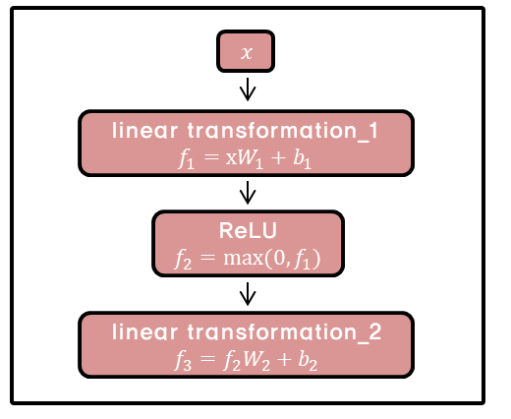
Position-wise Feed Forward Network
position마다 다른 network 사용
1x1 convolution이랑 비슷한 느낌
즉, “나는 개발자가 될래요” 라는 문장에서 [“나는”, “개발자가”, “될래요”] 가 각각 다른 network에 의해 계산
같은 position의 weight는 공유

Slide 23
Learned Embedding
고정된 embedding을 사용하는 것이 아니라, embedding weight도 계속 학습
(모두 공유됨)

Slide 24

Positional Encoding
Transformer는 attention만 사용하기 때문에 위치정보가 결여되어 있다는 문제가 발생
따라서, embedding vector에 positional vector를 더해주는 방식으로 위치정보를 반영
d_{model}차원의 vector에서 i-th elt의 pos-vec의 값이 position (단어의 위치)마다 달라짐

Slide 25
Training

Slide 26
Training
Adam Optimizer
Layer Normalization
Dropout
- Label Smoothing

Slide 27
Result

Slide 28
SOTA 다.

Slide 29
SOTA 였다.

Slide 30
SOTA 였었다.

Slide 31
SOTA 였었었었었다.

Slide 32
Reference

Slide 33
- https://arxiv.org/abs/1706.03762 - https://pozalabs.github.io/transformer/ - https://reniew.github.io/43/ - https://hwkim94.github.io/

